Slide 1

স্বাগতম

Slide 2

উপস্থাপনায়
মোঃ গোলাম মোস্তফা
সিনিয়র সহকারী শিক্ষক,
লালদিঘীমেলা আদর্শ উচ্চ বিদ্যালয়,পীরগঞ্জ,রংপুর।
৬ষ্ঠ শ্রেনি
বিষয়ঃ বাংলা ।

Slide 3

আজকের আলোচ্য বিষয়ঃ
যোগাযোগের ক্ষেত্রে বিবেচ্য বিষয়-

Slide 4


একক কাজঃ
সংলাপ/অভিনয়ের মধ্যে দিয়ে কথোপকথন ।
    বিষয়গুলো উপস্থাপন করবেঃ
    ক] শিক্ষক ও ছাত্র ।
    খ] দুই বন্ধুর মধ্যে আলাপ।
    গ] দোকানদার ও ক্রেতা ।
    ঘ] পরিচ্ছন্নতাকর্মী ও ছাত্র ।
বিঃদ্রঃ-এ সময় সকল শিক্ষার্থী ভাষাগত ও ব্যাকারণগত ভূলগুলো ধরার চেষ্টা করবে ।

Slide 5
দলীয় কাজ
প্রতিটি দল নিম্নরুপ বিষয়টি আলোচনা করবেঃ
যোগাযোগের ক্ষেত্রে বিবেচ্য বিষয়গুলো কী কী?

Slide 6
মিলিয়ে নাও
যোগাযোগের ক্ষেত্রে বিবেচ্য দিক সমুহঃ
১,ব্যাক্তির বয়স ও তার সাথে সম্পর্কের ধরন অনুযায়ী সম্মোধন করা।
২,গলার স্বর উচ্চস্বরে বা অনেক নিচুস্বরে কথা না বলা ।
৩,ইতিবাচক অঙ্গভঙ্গি ; হাত,পা,এবং শারীরিক অঙ্গভঙ্গি এমন থাকা যেন তা অসম্মানের না বোঝায়।
৪,অন্য ব্যাক্তির শারীরিক ও মানসিক অবস্থা বিবেচনা করা।
৫,যে বিষয়গুলো আলোচনা হচ্ছে সে প্রসঙ্গের মধ্যে থেকে কথা বলা।
৬,চোখের দিকে তাকিয়ে কথা বলা।
৭,অযাচিত/ব্যাক্তিগত প্রশ্ন না করা।
৮,সম্মানজনক শারীরিক দূরত্ব বজায় রাখা।
৯,স্থান ও পরিস্থিতির রীতিনীতি বিবেচনা করা।

Slide 7
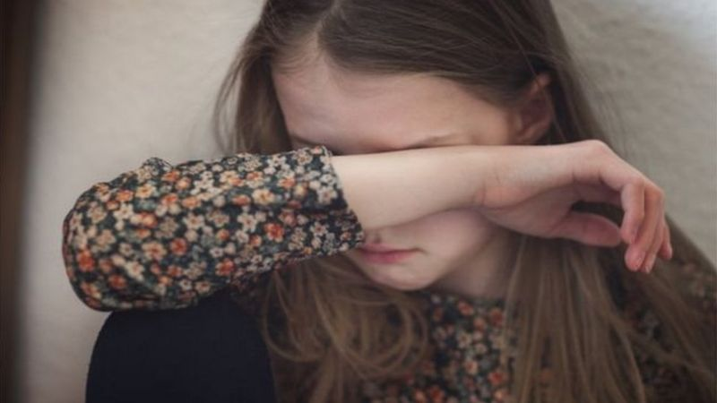
হঠাৎ স্কুলে তোমার বন্ধু অসুস্থ্য হয়ে পড়েছে,এখন তুমি কি করবে?

Slide 8


ধন্যবাদ

